Slide 1
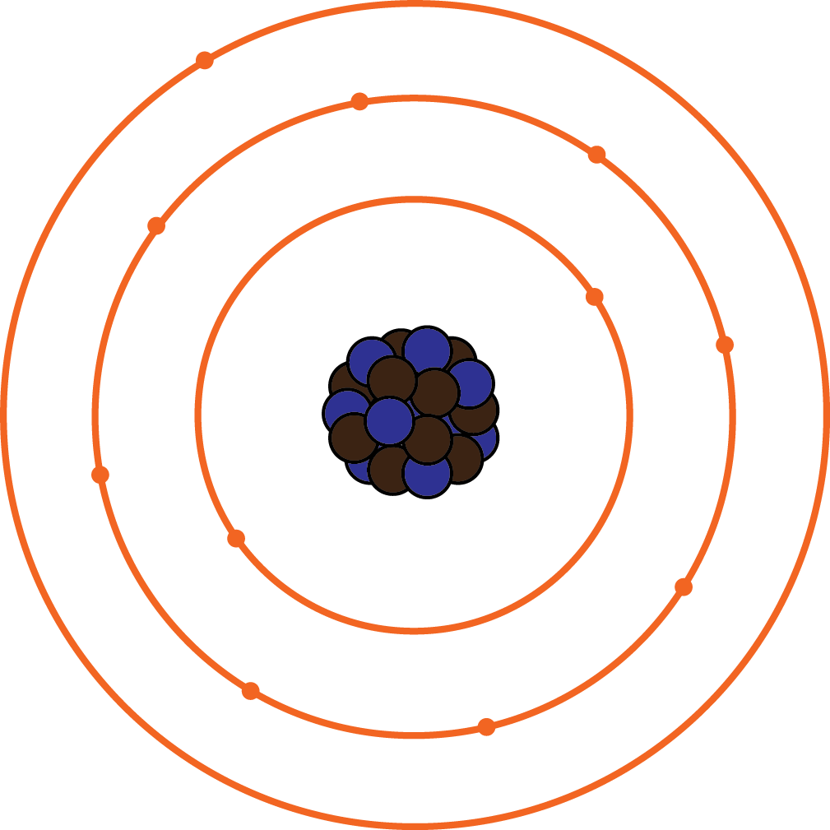



ELECTRICITATE ȘI MAGNETISM
Electrizarea
prin conducție
-1
-1
-1
-1
-1

Slide 2
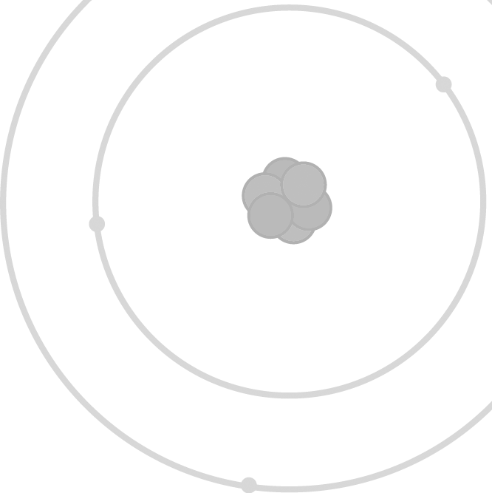
O PRIVIRE CĂTRE LUMEA MICROSCOPICĂ
Am observat că atunci când un atom capătă un electron se încărcă negativ, iar atunci când îi lipsește un electron (din exces de protoni) se încarcă pozitiv.
-1
11 protoni 12 electroni, Totalul sarcinii: -1
Încărcat negativ
11 protoni 10 electroni, Totalul sarcinii: +1
Încărcat pozitiv
+1

Slide 3
Atunci când mai mulți atomi ai unui obiect capătă electroni, acesta se încarcă negativ.
-1
-1
-1
Totalul sarcinii:
- 4
-1

Slide 4
Atunci când unor atomi ai unui obiect le lipsesc electroni (din exces de protoni), acesta se încarcă pozitiv.
+1
+1
+1
Totalul sarcinii:
+ 4
+1

Slide 5
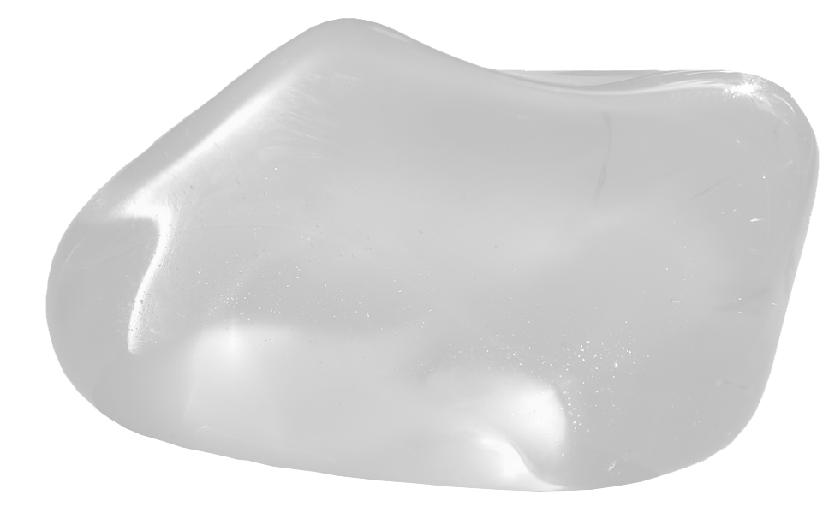
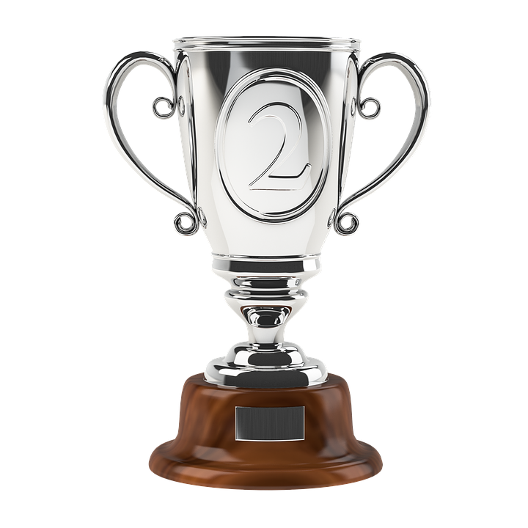
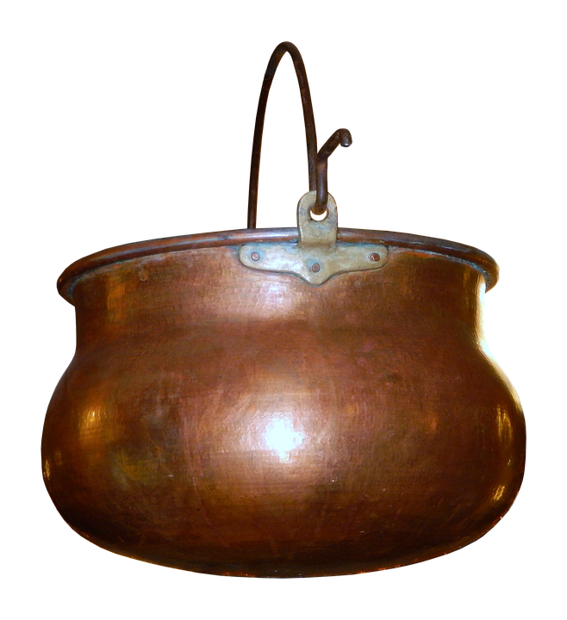
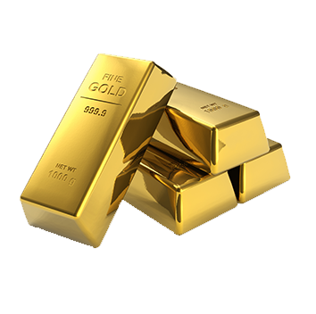
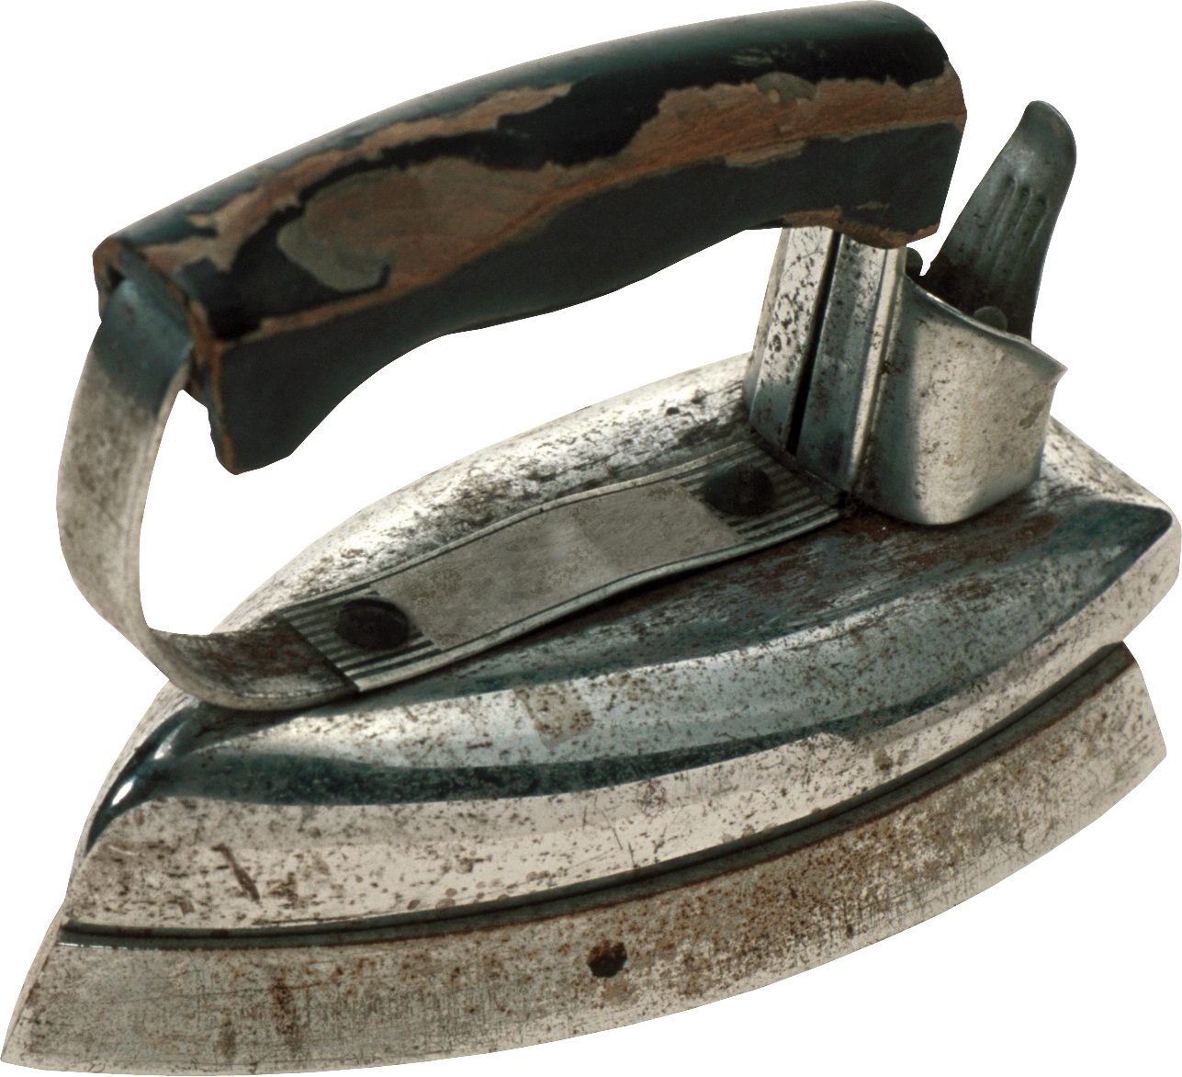
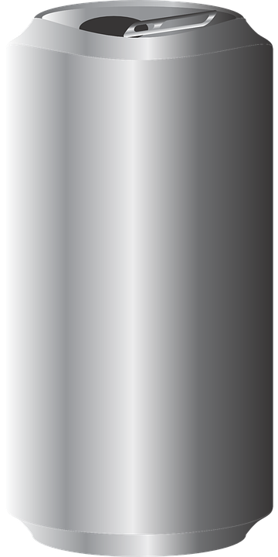
ELECTRIZAREA PRIN CONDUCȚIE
Tipul de electrificare pe care l-am examinat necesită frecare. Dar există unele obiecte care pot fi electrificate doar prin contact. Astfel de obiecte sunt în mare parte metale (cum ar fi argint, aur, cupru, aluminiu, oțel, fier etc.) și alte materiale (de exemplu apă de mare) și sunt numiți în totalitate conductori.

Slide 6
ELECTRIZAREA PRIN CONDUCȚIE
Atunci când un conductor încărcat face contact cu unul neutru, cel de al doilea capătă o sarcină electrică de același tip: şi anume “electrizat prin conducție”.
încărcat negativ
neutru
încărcat negativ prin conduție
încărcat negativ
Cum se întâmplă acest lucru?

Slide 7
ELECTRIZAREA PRIN CONDUCȚIE
Α. Dacă conductorul încărcat transmite o sarcină negativă (din exces de electroni), datorită repulsiei dintre electronii aflați în plus, unii dintre ei vor migra către cel mai apropiat conductor (care original a fost neutru).

Slide 8
ELECTRIZAREA PRIN CONDUCȚIE
Β. Dacă conductorul încărcat transmite o sarcină pozitivă (din exces de protoni), protonii aflați în plus atrag electronii obiectului neutru. Datorită faptului că protonii sunt incapabili să se mute, unii dintre electroni sunt detașați de atomii lor și migrează pentru a egaliza numărul de atomi încărcați ai primului conductor. Acești atomi sunt neutralizați cât timp atomii conductorului neutru precedent este pozitiv încărcat.
+
+
+
+
+
+
+
+
+
+
+
+
+
+
+

